Slide 1

Projet : eTicket pour Train
Encadré par:
Mme. EL FAQUIH LOUBNA
Mme. SEKKATE SARA
Réalisé par:
ACHKHITY YASSINE

Slide 2
PLAN
1 | Présentation de Projet & Cahier des charges
2 | Conception et Modélisation
3 | Technologies Utilisées
4 | Démonstration et Conclusion

Slide 3
INTRODUCTION
Objectif
Permettre aux utilisateurs de consulter les trains disponibles entre les différentes stations et de réserver des Tickets en ligne

Slide 4
CDC
Les Utilisateurs peuvent consulter les horaires et la disponibilité des trains et par la suite ils ont le choix de réserver un ou plusieurs billets en tapant le nombre des passagers
Les Utilisateurs peuvent bénéficier de plusieurs autres fonctions telles que le contact avec le support et l’abonnement mensuelle.
La plateforme propose aussi un formulaire pour applications à des emplois.
-Tout les voyages sont de ligne direct.
STATIONS COUVERTES
RABAT
CASABLANCA
TANGER
MARRAKECH

Slide 5
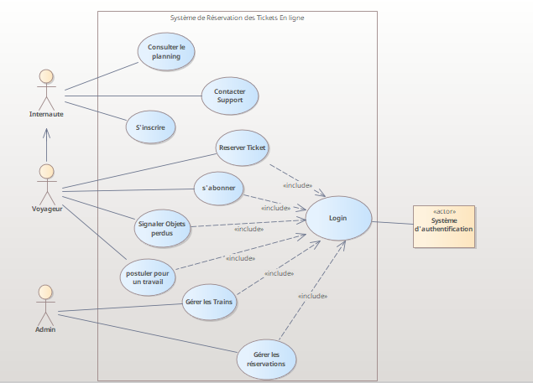
USE CASE DIAGRAM UML

Slide 6
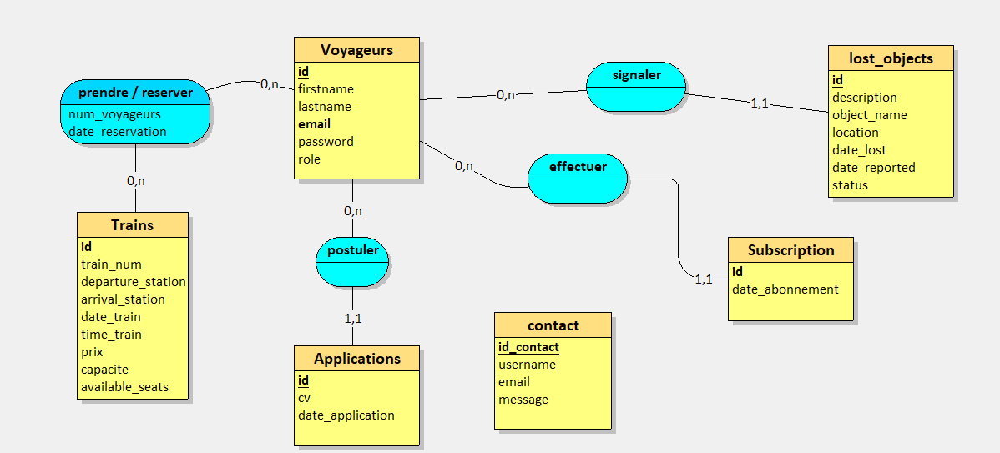
Modèle Conceptuel de données MCD

Slide 7

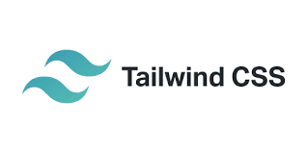
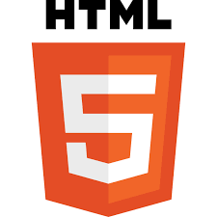



Technologies Utilisées

Slide 8
Démo

Slide 9
MERCI

